Slide 1

포리: Focus Read
문해력 향상을 위한 AI 독서 도우미
2조 현치운 염희원 이장훈 홍영택
Notes:
안녕하세요, 발표를 맡게 된 현치운이라고 합니다.
저희 조는 문해력 향상을 위한 ai 독서 도우미 프로젝트를 기획하였습니다.

Slide 2

1. 프로젝트 개요
2. 프로젝트 팀 구성 및 역할
3. 프로젝트 수행 절차 및 방법
4. 프로젝트 수행 결과
5. 자체 평가 의견
Notes:
목차는 다음과 같습니다.

Slide 3
1. 프로젝트 개요 - 문해력
문해력
국어교육학사전
독서교육사전
의사소통 목적
문자 언어의 사용 능력
모어를 읽고 쓸 수 있는 능력
글을 통해 의미 구성
사회적 맥락에 요구되는 방식
읽고 쓸 수 있는 능력과 의지
Notes:
벌써 몇 년 전부터 화두인 문해력이 대체 뭘까요. 문해력은 단순히 글을 ‘읽는’ 것이 아닌, 맥락 속에서 의미를 파악하여 원하는 정보를 재구성하고 말할 수 있는 능력이라고 할 수 있습니다.

Slide 4
1. 프로젝트 개요 - 문해력
문제점
개인적 문제
사회적 격차
경제적 격차
오독과 오해 일상화
내용 곡해
잘못된 정보 노출 심화
부진한 학업 성취도
학습 자체에 큰 장벽
정치관심도 낮음
생활만족도 낮음
사회적 문제 흥미 저하
정치적 의사결정과정 흥미 저하
(성인문해능력조사, 2017)
국제성인역량조사(PIAAC)
상위 12%평균 시급 최하위 3.3% 대비60%↑
실업자가 될 확률 2배 이상
(국제성인역량조사(PIAAC)
“제대로 읽고 사고할 수 없다면 구성원 간의 소통이 어려워지고 갈등이 깊어진다”
Notes:
그렇다면 이 문해력이 낮다면 어떤 문제가 생길 수 있을까요? 다음과 같이 개인적, 사회적, 경제적 문제를 야기할 수 있습니다.

Slide 5
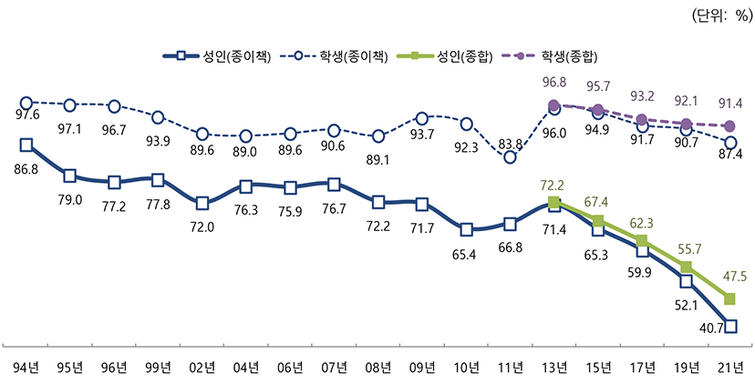
1. 프로젝트 개요 – 독서 장애요인
출처 : 문화체육관광부〈2021 국민독서실태조사〉(2년 주기 조사)
가파른 감소폭을 보이는 성인 독자 수
Notes:
요즘 오디오북이나 책 관련 유튜브 채널로 '듣는 독서'를 하는 분들도 많지만, 우리나라의 문해력 양극화 현상은 커지고 있습니다.
문해력 상승에 가장 좋은 종이책을 통한 독자 수는 점점 줄고 있습니다. 조사 결과 학생들보다도 성인 독자 수가 매우 가파르게 떨어지고 있는 것을 확인할 수 있었습니다.

Slide 6
1. 프로젝트 개요 – 독서 장애요인
27%
26%
21%
10%
24%
16%
시간부족
성인은 일, 학생은 교과 공부
타매체 이용
스마트폰, 텔레비전, 인터넷, 게임 등을 이용해서
독서 습관 부족
책 읽는 습관이 들지 않아서
*자료출처: 문화체육관광부, “2021년 국민 독서실태 조사 결과”, 2022.01.14(성인 6,000명, 초등학생(4학년 이상) ~ 고등학생 3,320명. 2021.09.01 ~ 11.12 대면 면접조사(성인)와 학교방문 자기기입식 조사(학생)
Notes:
장애요인에는 성인과 학생 모두 시간부족, 타매체 이용, 독서 습관 부족을 이유로 꼽았습니다. 위에 있는 숫자가 성인, 아래의 숫자가 학생을 나타냅니다.

Slide 7
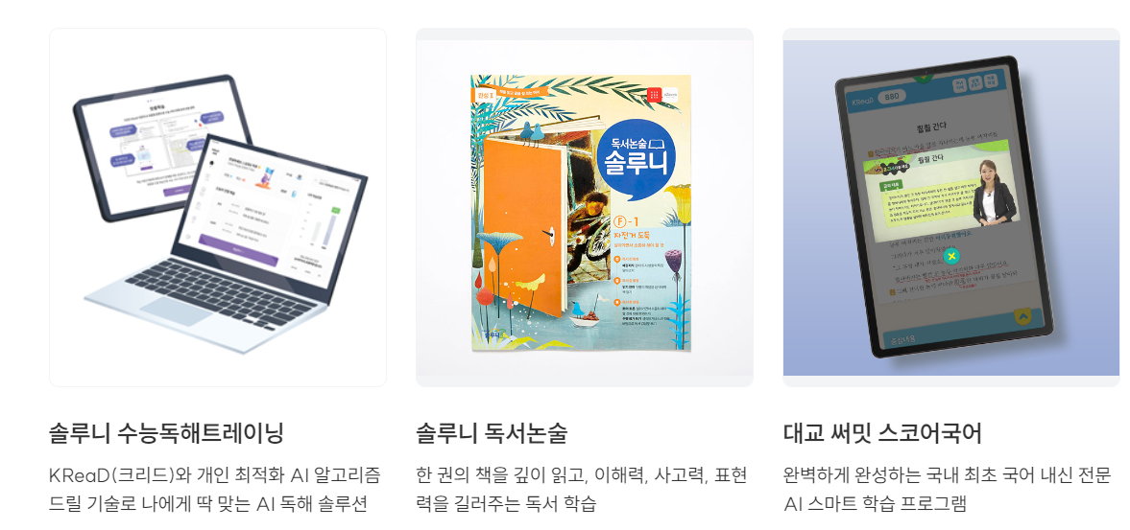
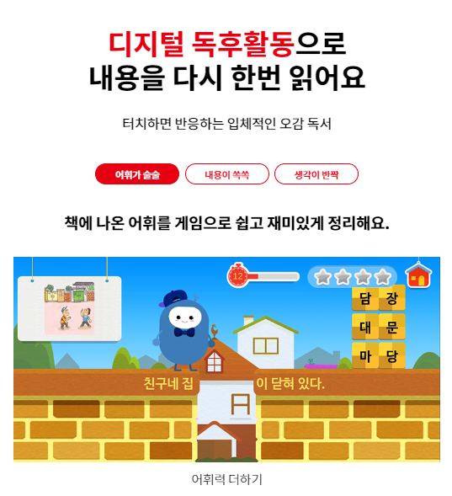
1. 프로젝트 개요 – 기존 서비스와의 차별점
대교 '솔루니 독해 지수 KReaD’
글의 난이도와 읽기 능력 수준을 AI를 통해
객관적 수치를 적용한 서비스
구몬학습 '스마트 이야기독서 플러스’
태블릿 PC를 기반으로 메인 도서와 디지털 도서를 읽으며 독서 경험을 제공
학생이라는 제한된 타겟층을 가지며, 서비스가 제공하는 글만 읽을 수 있다
Notes:
기존 문해력 관련 서비스도 살펴보았는데요, 대교의 경우 '크리드'라는 자체적인 독해지수를 개발하여 객관적 수치를 나타내주었고
구몬학습은 디지털 도서 독서 경험 서비스가 있었습니다.
그러나 기존 서비스들은 학생이라는 제한된 타겟층을 가진다는 점, 또 서비스가 미리 준비해 제공하는 글만 읽을 수 있다는 한계점이 있었습니다.
따라서 저희는 '학생 독자와 성인 독자 모두 사용자가 원하는 장문의 글을 읽을 수 있도록 하는 서비스'를 만들자는 목적으로 이 서비스를 기획하게 되었습니다.

Slide 8
2. 프로젝트 팀 구성 및 역할
이름 | 역할 | 담당업무
현치운 | 조장 | 프로젝트 일정 관리, Retrieval 챗봇 모델 설계, Donut 모델 학습, t5 요약 모델 학습, Flask 연동
염희원 | 조원 | 어휘 데이터 수집, Retrieval 챗봇 모델 설계, KoBart 요약 모델 학습
이장훈 | 조원 | summary 모델 비교, OCR API 후처리, Rule-based 챗봇 제작
홍영택 | 조원 | 회의록 정리, Rule-based 챗봇 웹 Flask 연동
Notes:
저희 팀원들의 역할과 담당 업무 입니다

Slide 9




2. 프로젝트 팀 구성 및 역할 – 개발환경
 | CPU | RAM | GPU | OS | 용도
Alpaco Server | Intel(R) Xeon(R) Sliver 4210R CPU @ 2.40GHz | 16G | RTX 3090 (24G) | Ubuntu | Model Train Inference
Colab | Intel(R) Xeon(R) CPU @ 2.20GHz | 12G | T4 (8G) | Ubuntu | Data 전처리 Model Train Inference
Local | i5-1135G7 | 16G | Intel(R) Iris(R) Xe Graphics(8G) | Window 11 | Data 전처리 Model Train
Notes:
저희의 개발 환경 입니다

Slide 10
2. 프로젝트 팀 구성 및 역할 – 서비스 설계
텍스트 출력
요약
입력한 데이터에서 추출된 텍스트를 확인합니다.
읽은 글의 내용을 요약해보고 AI의 요약문과 비교합니다.
읽고자 하는 글 입력
Tracking
Chat-bot
첫 단계에서는 텍스트로 만들어 줄 PDF 혹은 IMG 파일을 넣습니다.
집중력을 잃지 않고 읽을 수 있도록 트래커의 도움을 받으며 글을 읽습니다.
모르는 단어가 있으면
사전 챗봇에게 묻고
단어의 의미와 예문을 학습함으로써 어휘력을 높입니다.
Notes:
저희가 제공할 서비스는 다음과 같습니다.
사용자가 원하는 이미지 혹은 PDF를 업로드 하면 OCR을 통해 텍스트를 출력하고 글을 읽는데 집중도를 유지하도록 트래킹을 해줍니다.
트래킹이 끝나면 사용자에게 요약을 요청합니다.
사용자가 요약을 작성하면 AI 요약과 키워드를 제공하여 사용자가 읽은 글에 대해 한 번 더 복기하도록 합니다.
만일 글을 읽다가 어려운 단어가 나왔다면 단어 챗봇을 통해 단어의 뜻과 예문을 물어볼 수 있습니다.

Slide 11
OCR
OCR
Notes:
먼저 OCR에 대해 말씀드리겠습니다.

Slide 12
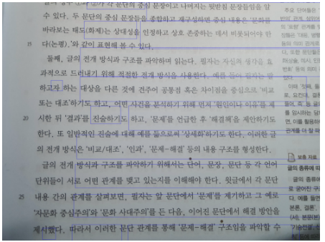
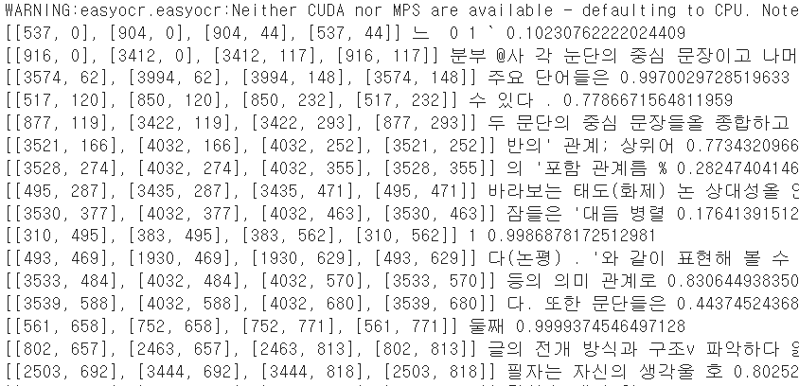
3. 프로젝트 수행 절차 및 방법 – OCR
EASYOCR
문자 영역 인식(Detection) + 문자 인식(Recognition) 기능을 모두 하는 프레임워크
Tesseract보다 정확도, GPU 연산을 지원으로 속도 면에서도 개선
Notes:
프로젝트 시작 후 다양한 OCR 모델, 서비스에 대해 찾아봤고 대표적으로 테서렉트 ocr 과 easy ocr이 있었습니다.
테서렉트는 속도는 빨랐지만 정확도가 낮았고, easy ocr은 한글 인식도와 레이아웃에 따른 문단정보를 인식하는 능력이 부족했습니다.

Slide 13
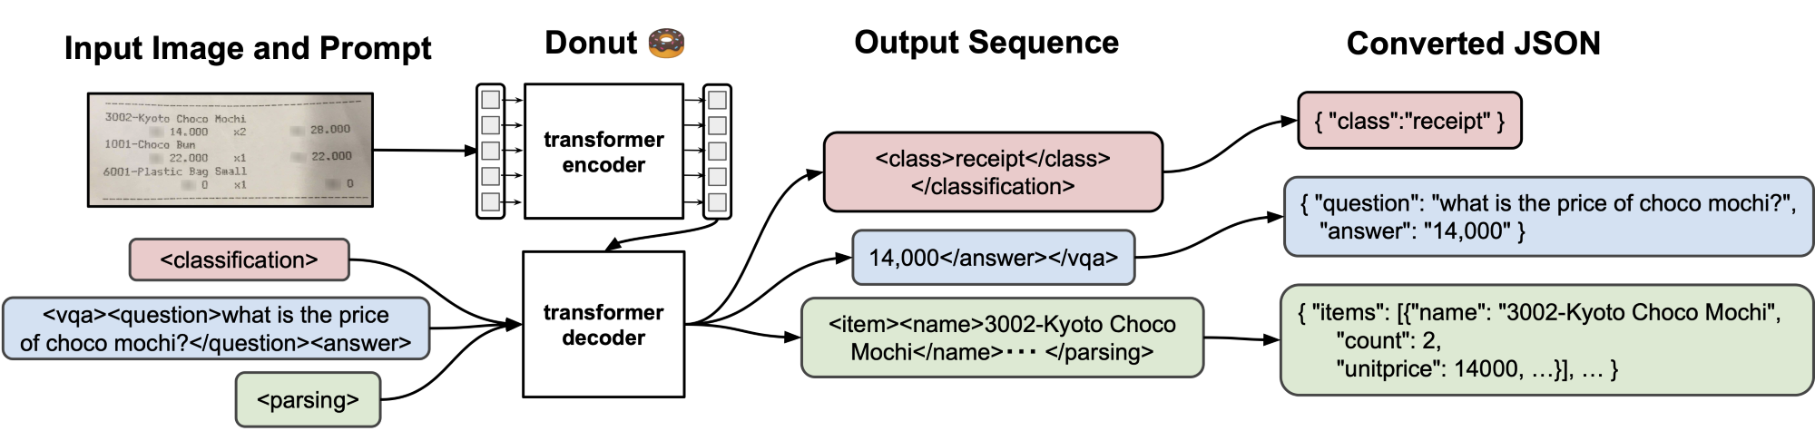
3. 프로젝트 수행 절차 및 방법 – OCR
Naver Clova AI의 Donut
Document Understanding Transformer without OCR
VDU(Visual Document Understanding) 모델
딥러닝 OCR 기반 모델의 단점인 높은 계산비용과 OCR Error Propagation으로 인한 성능저하 개선
OCR을 사용하지 않고도 end-to-end 학습이 가능
Notes:
학습할 수 있는 ocr 모델을 조사하던 중 네이버 클로버 ai의 도넛 모델을 찾게 되었고
다양한 언어의 사람들이 파인튜닝에 성공했다는 점,
git hub에 최근까지 서비스 개선이 활발히 이루어지는 기록이 있던 점,
다양하게 학습이 가능하다는 점에 이 모델을 선정하게 되었습니다.

Slide 14
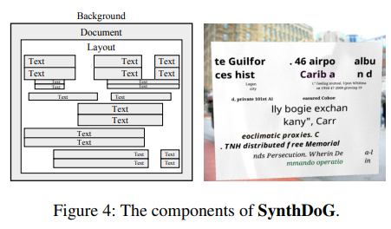
3. 프로젝트 수행 절차 및 방법 – OCR
SynthDoG
Synthetic Document Generator(합성 문서 생성기)
문서를 합성해 데이터셋을 만드는 Pipeline
생성된 이미지는 배경, 문서, 텍스트, 레이아웃 등의 요소로 구성
Notes:
또한 도넛은 자체 제공하는 합성 문서 생성기를 통해 문서 이미지에 대한 의존성을 완화시킬 수 있습니다.

Slide 15
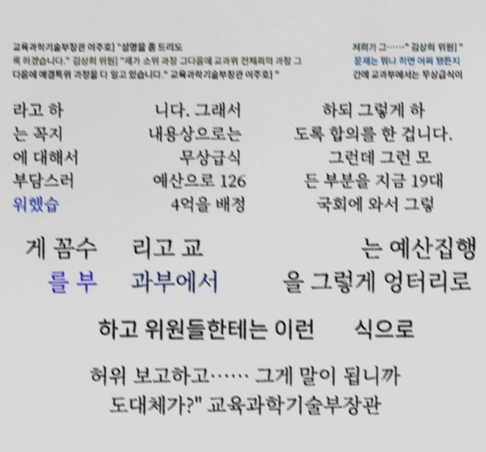
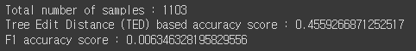
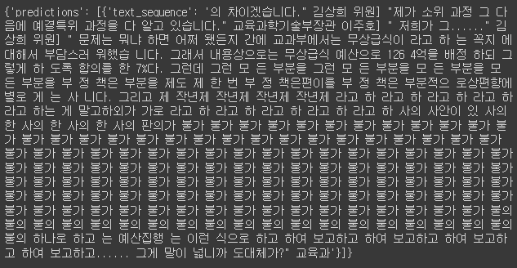
3. 프로젝트 수행 절차 및 방법 – OCR
300epochs, 2주 학습한 결과
SynthDoG로 생성한 데이터
Notes:
처음 2주간은 학습이 제대로 되지 않고 성능과 F1 스코어가 매우 저조했지만 데이터 증강, 러닝레이트나 배치사이즈, 한 번에 보는 데이터 범위 등을 실험하여 1000에폭을 학습시킨 결과

Slide 16
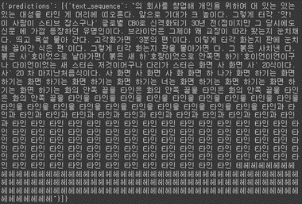
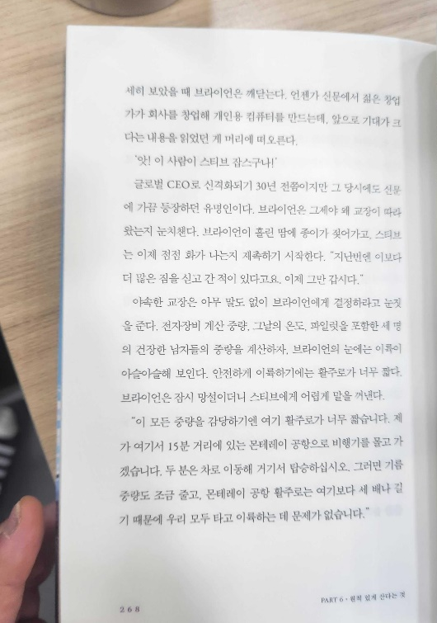
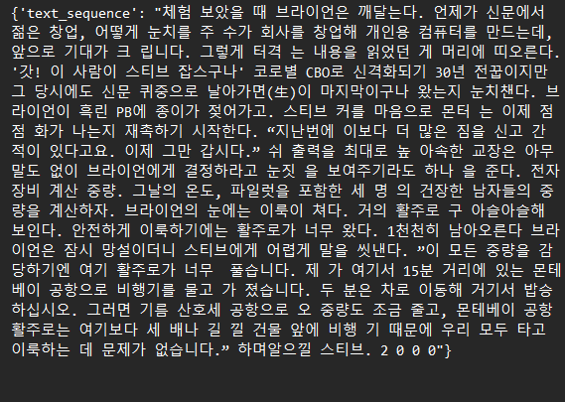
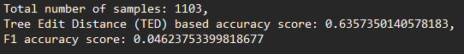
3. 프로젝트 수행 절차 및 방법 – OCR
<300 epochs>
학습 결과 비교
<1015 epochs>
Notes:
오타가 발생하긴 하지만 문장을 구성하는 것을 볼 수 있었습니다.
그러나 gpu를 사용해도 1에폭당 1시간 30분이 넘게 걸리는 학습시간,
만개의 데이터를 활용했음에도 학습률이 부진한 점등의 이유로 API 사용을 고려하게 되었습니다.

Slide 17
3. 프로젝트 수행 절차 및 방법 – OCR
Google Cloud Vision API의 장점
문자 감지 정확도
다양성
텍스트에 여러 언어가 공존하는 경우에도 성능이 좋음
광범위한 문서에서 잘 작동
이미지 속 객체 감지 및 문서/이미지에 대한 손글씨 OCR도 가능(설정 필요)
사용자 친화성
언어 지원
설정이 완료되면 복잡한 사용자화 없이 용이한 사용이 가능
60개 언어 지원
Notes:
네이버 API, 어도비 등 다양한 API 중 다양한 기능을 제공하고 사용비용도 상대적으로 저렴한데다 범용성이 높은 구글 API를 선정하게 되었습니다.

Slide 18
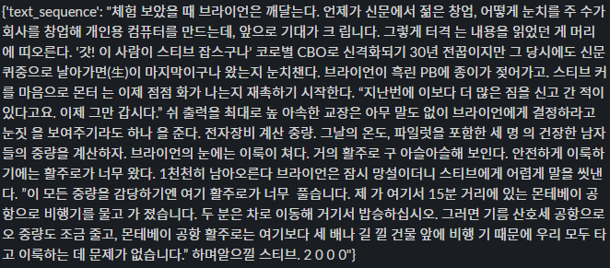
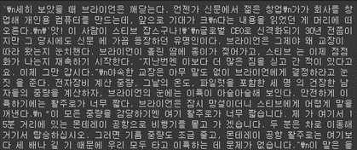
4. 프로젝트 수행 결과 – OCR
OCR 모델 비교
원본 이미지
Donut
Google Cloud Vision API
Notes:
텍스트 추출의 정확도가 가장 중요하기 때문에 같은 이미지 데이터를 비교했을 때 정확도 높고 문단 좌표 정보를 제공하는 Api를 선택했습니다.

Slide 19
OCR
요약
Notes:
다음으로 요약에 대해 말씀드리겠습니다.
사람마다 책을 읽고 느끼는 감상이나 중요하다고 생각하는 점이 다르고
문해력을 높이는 데에는 스스로 생각하는 사고력이 중요하다고 합니다.
그래서 저희는 AI의 요약이 정답이라고 하는 것이 아니라,
사용자의 요약과 AI의 요약을 보여줌으로써 글에 대해 사용자 스스로 비교해보면서 한 번 더 복기하는 방향을 선택했습니다.

Slide 20
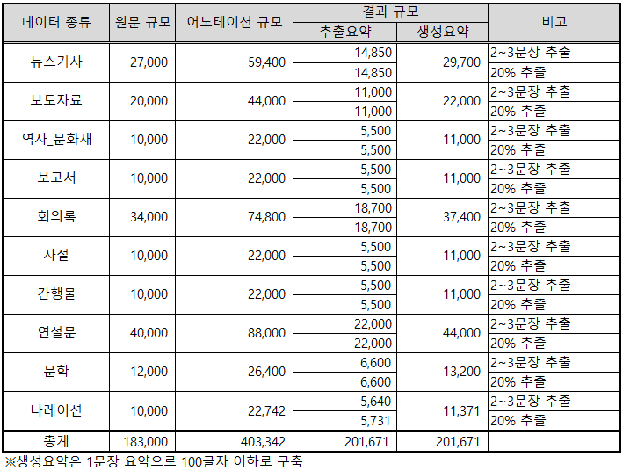
3. 프로젝트 수행 절차 및 방법 – 요약
요약문 데이터
AI Hub 요약문 및 레포트 생성 데이터
다양한 한국어 원문 데이터로부터 정제된 추출 및 생성 요약문을 도출하고 검증한 한국어 문서요약 AI 데이터셋
추출요약을 포함하여 본문에서 중요한 문장을 하나의 새로운 요약문으로 창조하는 생성요약을 위한 데이터 세트를 구축
https://www.aihub.or.kr/aihubdata/data/view.do?currMenu=115&topMenu=100&aihubDataSe=realm&dataSetSn=582
Notes:
사용자에게 제시될 요약은 문장의 핵심정보가 들어있어야 하기에 요약 모델 선정과 학습이 중요 과제였습니다.
요약문 데이터로는 AI허브 데이터, 자체 제작 데이터, 데이콘문서 요약 AI 경진대회을 사용했습니다.
먼저 AI허브 데이터는 추출요약과 생성요약이 같이 있는 데이터 세트입니다.

Slide 21
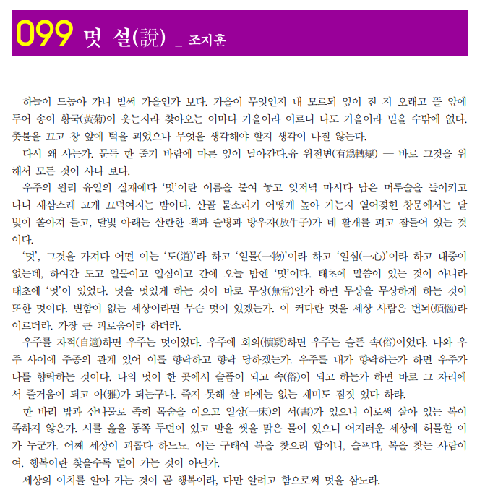
3. 프로젝트 수행 절차 및 방법 – 요약
요약문 데이터: 자체 제작
원문 | 요약문
하늘이 드높아 가니 벌써 가을인가 보다. 가을이 무엇인지 내 모르되 잎이 진 지 오래고 뜰 앞에 두어 송이 황국(黃菊)이 웃는지라 찾아오는 이마다 가을이라 이르니 나도 가을이라 믿을 수밖에 없다. 촛불을 끄고 창 앞에 턱을 괴었으나 무엇을 생각해야 할지 생각이 나질 않는다. 다시 왜 사는가. 문득 한 줄기 바람에 마른 잎이 날아간다.유 위전변(有爲轉變) — 바로 그것을 위 해서 모든 것이 사나 보다. 우주의 원리 유일의 실재에다 ‘멋’이란 이름을 붙여 놓고 엊저녁 마시다 남은 머루술을 들이키고 나니 새삼스레 고개 끄덕여지는 밤이다. 산골 물소리가 어떻게 높아 가는지 열어젖힌 창문에서는 달 빛이 쏟아져 들고, 달빛 아래는 산란한 책과 술병과 방우자(放牛子)가 네 활개를 펴고 잠들어 있는 것 이다. ‘멋’, 그것을 가져다 어떤 이는 ‘도(道)’라 하고 ‘일물(一物)’이라 하고 ‘일심(一心)’이라 하고 대중이 없는데, 하여간 도고 일물이고 일심이고 간에 오늘 밤엔 ‘멋’이다. 태초에 말씀이 있는 것이 아니라 태초에 ‘멋’이 있었다. 멋을 멋있게 하는 것이 바로 무상(無常)인가 하면 무상을 무상하게 하는 것이 또한 멋이다. 변함이 없는 세상이라면 무슨 멋이 있겠는가. 이 커다란 멋을 세상 사람은 번뇌(煩惱)라 이르더라. 가장 큰 괴로움이라 하더라. 우주를 자적(自適)하면 우주는 멋이었다. 우주에 회의(懷疑)하면 우주는 슬픈 속(俗)이었다. 나와 우 주 사이에 주종의 관계 있어 이를 향락하고 향락 당하겠는가. 우주를 내가 향락하는가 하면 우주가 나를 향락하는 것이다. 나의 멋이 한 곳에서 슬픔이 되고 속(俗)이 되고 하는가 하면 바로 그 자리에 서 즐거움이 되고 아(雅)가 되는구나. 죽지 못해 살 바에는 없는 재미도 짐짓 있다 하랴. 한 바리 밥과 산나물로 족히 목숨을 이으고 일상(一床)의 서(書)가 있으니 이로써 살아 있는 복이 족하지 않은가. 시를 읊을 동쪽 두던이 있고 발을 씻을 맑은 물이 있으니 어지러운 세상에 허물할 이 가 누군가. 어째 세상이 괴롭다 하느뇨. 이는 구태여 복을 찾으려 함이니, 슬프다, 복을 찾는 사람이 여. 행복이란 찾을수록 멀어 가는 것이 아닌가. 세상의 이치를 알아 가는 것이 곧 행복이라, 다만 알려고 함으로써 멋을 삼노라. | 가을이 오고 멋을 향락하는 것이 세상의 복과 행복이며, 세상의 변함에 대한 괴로움은 번뇌일 뿐이다. 우주는 멋으로 가득 차 있으며, 멋을 삼아 즐거움과 아름다움을 느끼며 살아야 한다.
생성형 AI 서비스들을 이용하여 요약문 생성 후 검수
Notes:
자체 데이터로 문학데이터를 요약 모델 학습을 위해 512 토큰으로 자른 후
챗gpt, 바드, 뤼튼과 같은 생성형 AI 서비스를 이용하여 제작하였습니다.
생성형 ai 서비스는 너무 포괄적으로 요약하거나 이미 학습되어 있는
데이터를 기반으로 없는 내용을 넣는 등 오답률도 많았기 때문에
검수에 많은 시간과 노력을 들여 300개의 데이터를 생성하였습니다.

Slide 22
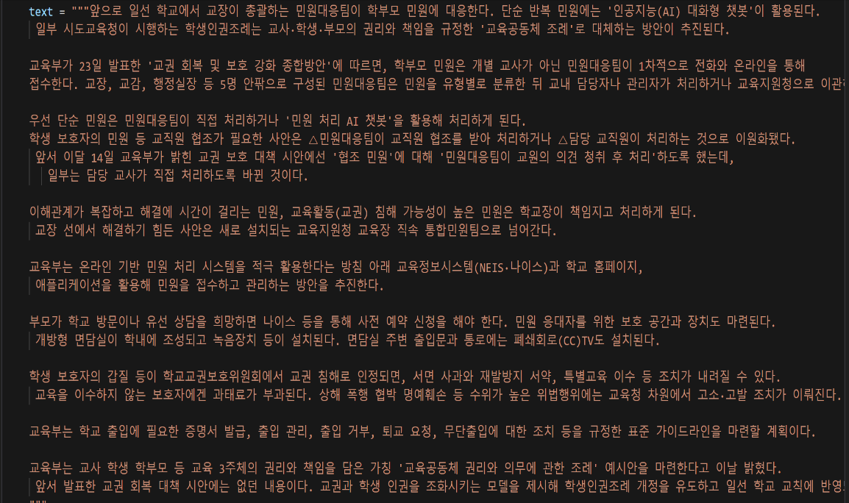
3. 프로젝트 수행 절차 및 방법 – 요약
KoBART vs T5
기사 데이터 원문
KoBART
digit82/kobart-summarization
T5
lcw99/t5-base-korean-text-summary
https://m.hankookilbo.com/News/Read/A2023082309280005563
Notes:
요약 모델로는 gpt 계열, kobart, t5 계열을 알아봤고
gpt 계열은 생성은 잘하지만 요약이 아닌 문장도 많았기에 제외하였습니다.
kobart와 t5 계열 중 사용자의 선호도와 정확도가 높은 모델을 선정해 테스트 해봤습니다.

Slide 23
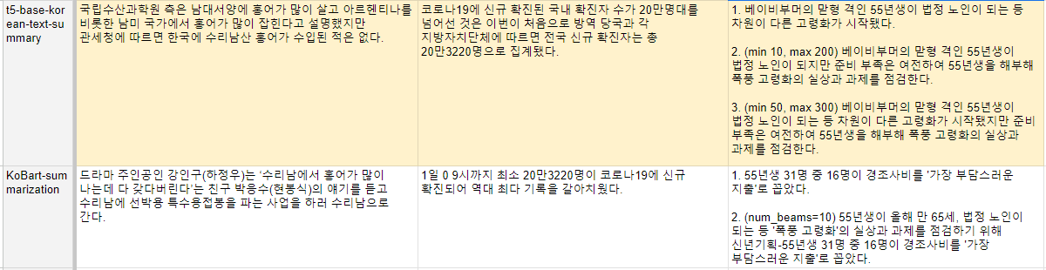
3. 프로젝트 수행 절차 및 방법 – 요약
Summary 모델 비교
T5 기반 모델 vs KoBART 기반 모델 비교
성능 : KoBART 기반 ≒ T5 기반
속도 : KoBART 기반 > T5 기반
Notes:
성능은 비슷했으나 속도는 kobart 기반의 요약 모델이 훨씬 빠른 점(최대 10배, 2분)을 확인했습니다.

Slide 24
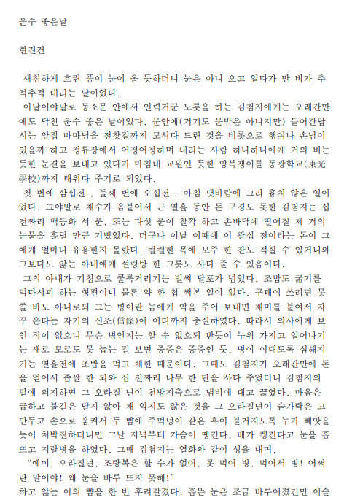
4. 프로젝트 수행 결과 – 요약
문학 데이터로 모델 비교
생성요약 데이터의 품질 및 모델과 우리 데이터의 호환성을 고려
문학 데이터를 기준으로 pre-trained 요약 모델을 비교

Slide 25
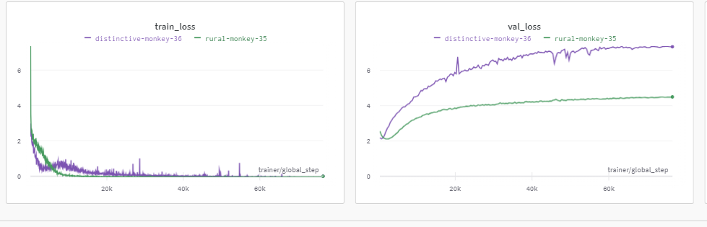
3. 프로젝트 수행 절차 및 방법 – 요약
Summary 모델 학습 - KoBART
문학 장르의 요약문 데이터를 19시간 동안 201epoch 학습
valid loss가 학습 극초반에 2.146까지 빠르게 떨어진 후 계속해서 올라가는 양상
Notes:
KoBart-summarization 학습: 문학 장르의 요약문 데이터를 19시간 동안 201epoch 학습한 결과 valid loss가 학습 극초반에 2.146까지 빠르게 떨어진 후 계속해서 올라가는 양상을 보였다. 러닝레이트를 조정하며 다시 학습해보았지만 인퍼런스 시 만족할 만한 요약 성능을 보이지 못했다.
=> 데이터의 질과 모델과 우리의 데이터의 호환성을 의심.

Slide 26
3. 프로젝트 수행 절차 및 방법 – 요약
Summary 모델 학습 - KoBART
epoch | distinctive-monkey-36 - val_loss(0.0005) | rural-monkey-35 - val_loss(0.00005) | Lr 0.0005 | Lr 0.00005
10 | 3.335503578 | 2.296980143 | 아내가 죽어식이 없어 재미있게 살던 중 아내가 급성 뇌막염으로 폐렴을 앓아 결국 죽고 말았다. | 아내가 죽애를 낳지 못해 시간은 몽땅 우리 두 사람의 것이었기에 돈은 넉넉하지 못했습니다만 그래도 돈이 생기면 어디든지 같이 다니며 재미있게 지냈다.
20 | 4.104684353 | 3.003370285 | 아내가 세상을 후 병원에 시체를 팔아버린 외판원이 우연히 알게 된 내 시체를 병원에 팔아버려 애원하는 듯한 눈빛으로 말을 이었다. | 아내가 죽은 후 병원에 시체를 팔아버린 외판원이 자신의 처갓집과 친정이 전혀 달라 할 수 없었다고 말했다.
30 | 4.853115559 | 3.46067977 | 아내가 죽은 후 병원에 시체를 팔아버린 외판원이 우연히 만난 두 사람에게 자신의 비참한 이야기를 털어놓는다. | 아내가 죽은 후 병원에 시체를 팔아버린 외판원이 우연히 만난 친정아버지에게 자신의 비참한 이야기를 털어놓는다.
40 | 5.394610405 | 3.664541483 | 나는 서 외판원이 되었다는 미부인에게 돈을 주선했기에 처갓집으로 들어가라고 말했다. | 아내가 죽은 후 병원에 시체를 팔아버린 외판원이 우연히 만난 두 사람에게 자신의 비참한 이야기를 털어놓는다.
50 | 5.797448158 | 3.810319662 | 아내가 죽은 후 병원에 시체를 팔아버린 외판원이 우연히 만난 두 사람에게 친정과는 내력이 없었던 이야기를 털어놓는다. | 아내가 죽은 후 병원에 시체를 팔아버린 외판원이 우연히 만난 그에게 자신의 비참한 이야기를 털어놓는다.
90 | 6.644159794 | 4.166108608 | 아내가 죽은 후 병원에 시체를 팔아버린 외판원이 다시 고개를 들어 입을 우물거렸다. | 아내가 죽은 후 병원에 시체를 팔아버린 외판원이 우연히 만난 두 사람에게 자신의 비참한 이야기를 털어놓는다.
105 | 6.928294659 | 4.241343498 | 아내가 죽은 후 병원에 시체를 팔아버린 외판원이 다시 고개를 들어 입을 우물거렸다. | 아내가 죽은 후 병원에 시체를 팔아버린 외판원이 우연히 만난 두 사람에게 자신의 비참한 이야기를 털어놓는다.
201 | 7.339280605 | 4.498442173 | 아내가 죽은 후 병원에 시체를 팔아버린 외판원이 우연히 만난 두 사람에게 자신의 비참한 이야기를 털어놓는다. | 아내가 죽은 후 병원에 시체를 팔아버린 외판원이 우연히 만난 두 사람에게 자신의 비참한 이야기를 털어놓는다.
러닝레이트를 조정하며 다시 학습해본 결과
처음에는 글의 핵심을 잘 찾지 못하다가 점차 중심 내용을 잡아 간결히 나타냄을 확인
Notes:
러닝레이트를 조정하며 다시 학습해본 결과 처음에는 글의 핵심을 잘 찾지 못하다가 점점 핵심 내용을 확인했다.
*이 페이지는 필요에 따라 삭제하셔도 됩니다.

Slide 27
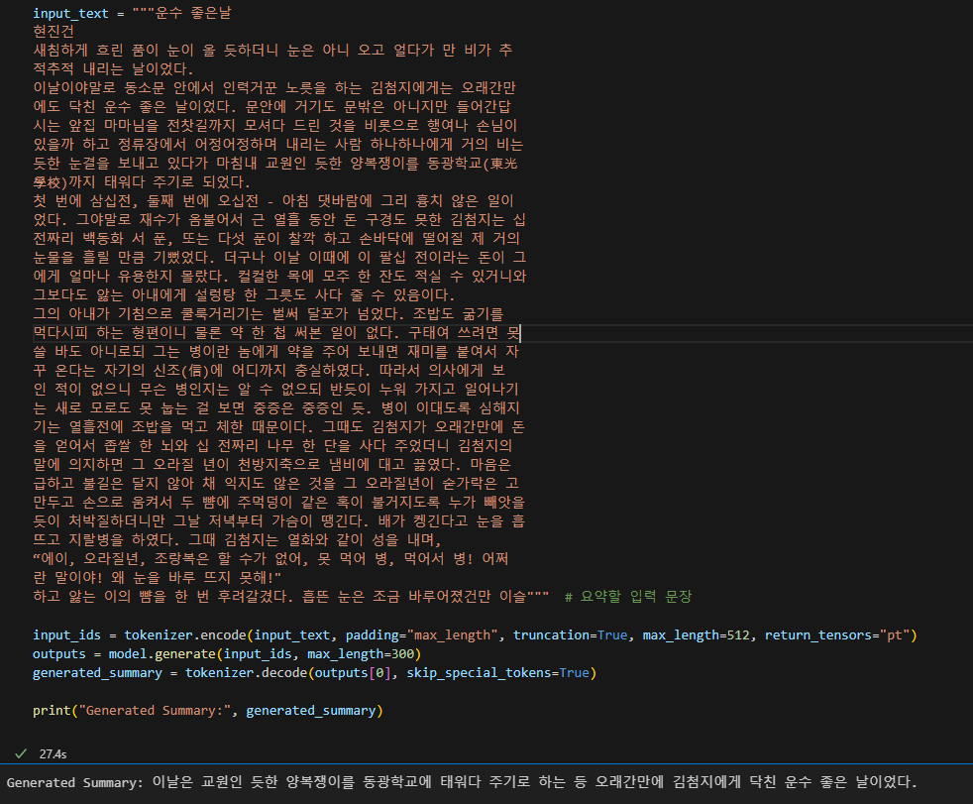
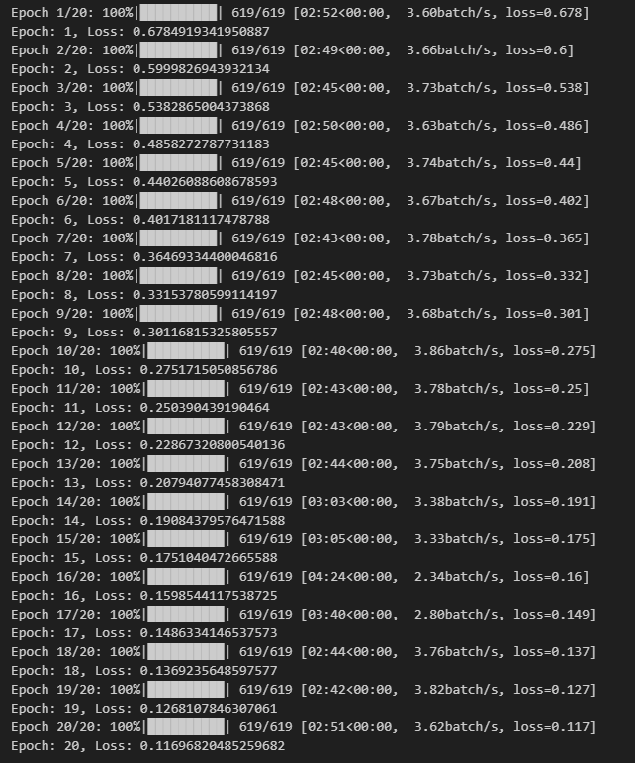
3. 프로젝트 수행 절차 및 방법 – 요약
pko-t5 학습 과정
AI hub 추출요약 데이터 20epochs + 문학 장르 데이터 20epochs 재학습
Notes:
이에 T5 기반의 pko-t5 스크래치 모델을 ai 허브 데이터와 자체 제작 데이터를 활용하여 학습
AI hub 요약문 및 레포트 생성 추출요약 데이터로 20 epoch 학습 후 loss가 0.43까지 떨어졌던 체크포인트로, 우리 데이터(aihub 문학, 수제 데이터)를 20 epoch 더 학습하였다.
*학습 결과 정량적(valid loss 또는 rouge) 결과 넣기

Slide 28
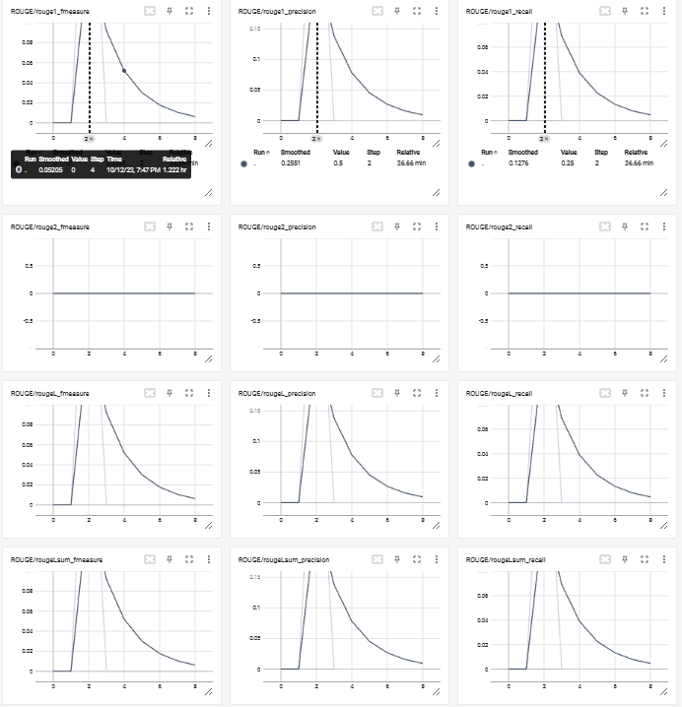
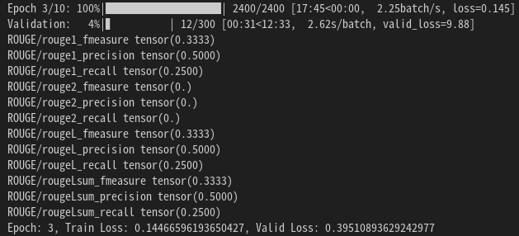
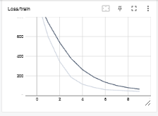
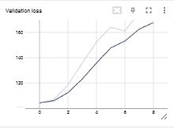
4. 프로젝트 수행 결과 – 요약
pko-t5 학습 결과
Rouge 0.5 최고 수치
Valid loss 0.395
Notes:
요약문 잘 나오는 데이터 결과

Slide 29
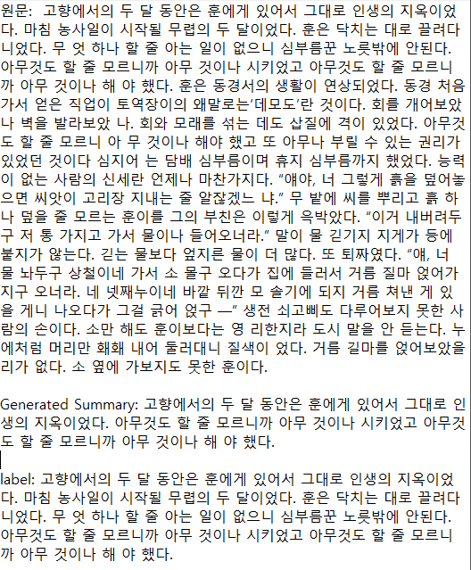
4. 프로젝트 수행 결과 – 요약
pko-t5 학습 결과
모델이 보지 못한 데이터로 실험
Rouge score나 valid loss 수치에 비해서 정답을 잘 파악하는 것을 확인
Pko-t5 의 small 모델부터 base, large 모델도 학습시켜 보았으나 동일한 학습방법에 대해서는 large 모델이 더 좋은 성능을 보임
=> 학습한 두 모델들 중 사용자가 넣을 데이터에 최적화되었다고 판단한 모델로 최종 선택
Notes:
요약문 잘 나오는 데이터 결과

Slide 30
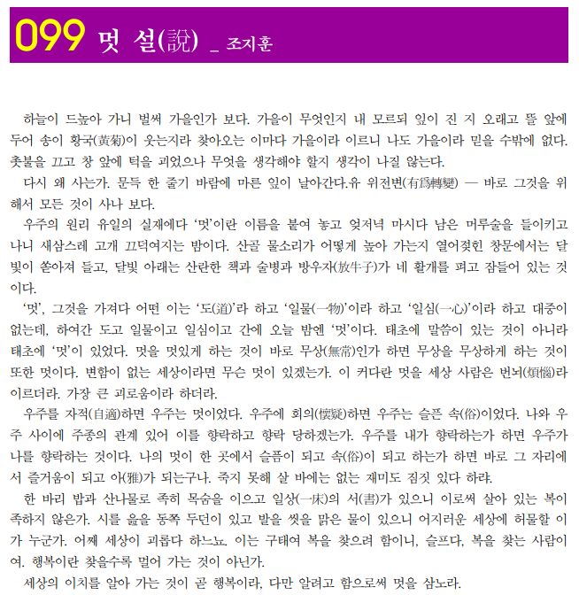
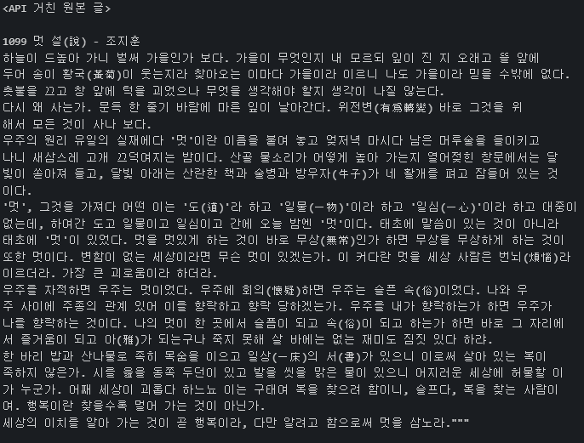
4. 프로젝트 수행 결과 – 요약
API 사용의 문제점
이미지 상 문장이 이어지지 않으면 줄바꿈으로 처리하여 끊기는 경우가 발생
줄바꿈이 문장이 끝나기 전에 있는 경우 요약 모델이 내뱉는 문장이 핵심 내용에서 벗어난 것을 확인
문장이 자연스럽게 이어지도록 후처리 필요
Notes:
하지만 api에서도 이미지 상 문장이 끊기는 부분에 줄바꿈이 되는 문제점이 있었습니다.

Slide 31
4. 프로젝트 수행 결과 – 요약
후처리: 맞춤법 검사 모델
부산대 API
py-hanspell : 네이버 맞춤법 검사기
PyKoSpacing : 대용량 코퍼스(뉴스기사 1억개 이상)를 학습하여 만들어진 띄어쓰기 딥러닝 모델
맞춤법 검사기를 돌려도 후처리가 필요하다
Notes:
높은 정확도를 자랑하는 OCR api의 결과라도 맞춤법 검사기에서 불필요한 교정이 들어가 사용하지 않는 것으로 결정했습니다.

Slide 32
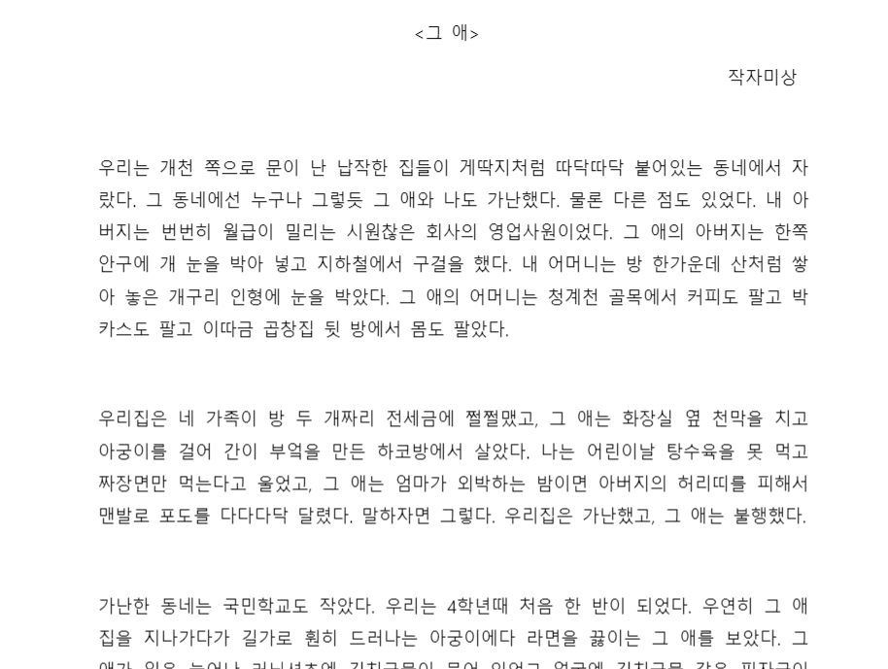
4. 프로젝트 수행 결과 – 요약
후처리: 문단 표지 추가
['★문단시작★<그 애>', '★문단시작★작자미상', '★문단시작★우리는 개천 쪽으로 문이 난 납작한 집들이 게딱지처럼 따닥따닥 붙어있는 동네에서 자랐다. 그 동네에선 누구나 그렇듯 그 애와 나도 가난했다. 물론 다른 점도 있었다. 내 아버지는 번번히 월급이 밀리는 시원찮은 회사의 영업사원이었다. 그 애의 아버지는 한쪽 안구에 개눈을 박아 넣고 지하철에서 구걸을 했다. 내 어머니는 방 한가운데 산처럼 쌓 아 놓은 개구리 인형에 눈을 박았다. 그 애의 어머니는 청계천 골목에서 커피도 팔고 박 카스도 팔고 이따금 곱창집 뒷 방에서 몸도 팔았다.', '★문단시작★우리집은 네 가족이 방 두 개짜리 전세금에 쩔쩔맸고, 그 애는 화장실 옆 천막을 치고 아궁이를 걸어 간이 부엌을 만든 하코방에서 살았다. 나는 어린이날 탕수육을 못 먹고 짜장면만 먹는다고 울었고, 그 애는 엄마가 외박하는 밤이면 아버지의 허리띠를 피해서 맨발로 포도를 다다다닥 달렸다. 말하자면 그렇다. 우리집은 가난했고, 그 애는 불행했다.', '★문단시작★가난한 동네는 국민학교도 작았다. 우리는 4학년때 처음 한 반이 되었다. 우연히 그 애 집을 지나가다가 길가로 훤히 드러나는 아궁이에다 라면을 끓이는 그 애를 보았다. 그 애가 입은 늘어난 러닝셔츠엔 김치국물이 묻어 있었고 얼굴엔 김치국물 같은 핏자국이 말라붙어 있었다.']
문단마다 맨 앞에 문단 시작 표지 붙여 512토큰까지만 누적
Notes:
OCR API 사용 후 전문과 문단별 두 가지로 받아, 문단마다 맨 앞에 문단 시작 표지 붙여 512토큰까지만 누적

Slide 33
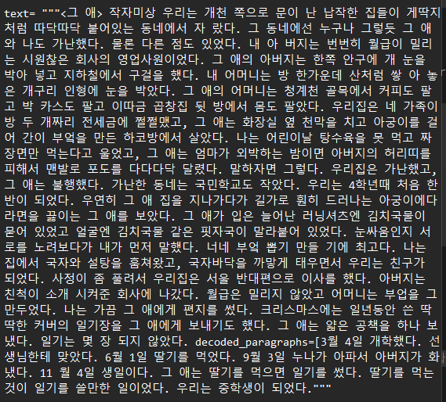
4. 프로젝트 수행 결과 – 요약
키워드 추출
Keybert
BERT-based 모델
BERT를 이용해 문서 레벨에서의 주제 파악
N-gram으로 단어 임베딩
문서의 유사도 : 코사인 유사도 사용
가장 유사한 단어들을 문서를 가장 잘 설명할 수 있는 키워드로 분류
Notes:
키워드 추출로 ai 요약문에 대한 신뢰도를 높임, 학습자의 요약문에 대한 정량적 평가가 없다는 점을 보완

Slide 34
OCR
어휘 사전 챗봇

Slide 35
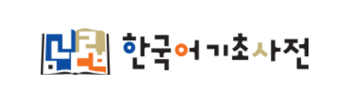
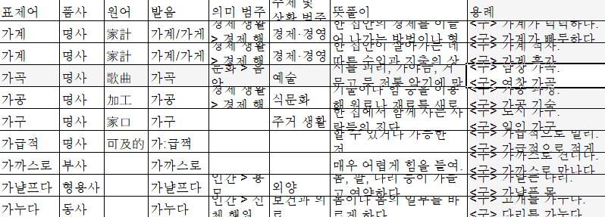
3. 프로젝트 수행 절차 및 방법 – 어휘 사전 챗봇
챗봇 데이터: 한국어기초사전
국립국어원의 한국어 학습용 웹 사전
‘한국어 교육 어휘 내용 개발 4단계’ 어휘 등급에 따라 초/중/고급 어휘 구분
일상에서 자주 쓰는 예문을 구, 문장, 대화 형태로 풍부하게 제시
⇒ 고급 어휘 7291개의 뜻풀이와 용례 활용

Slide 36
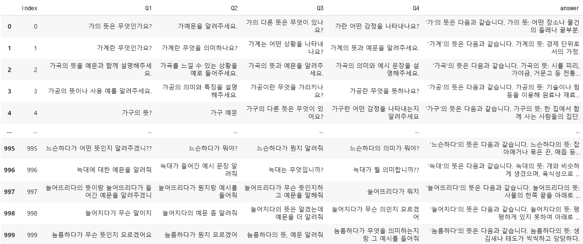
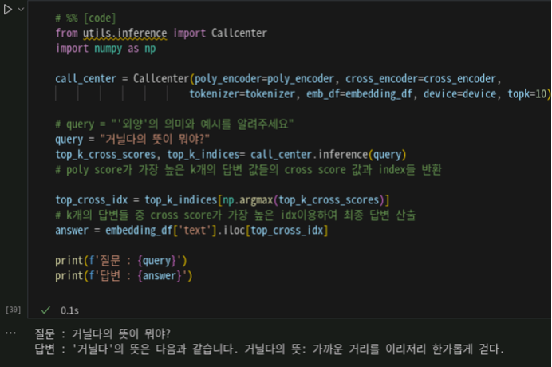
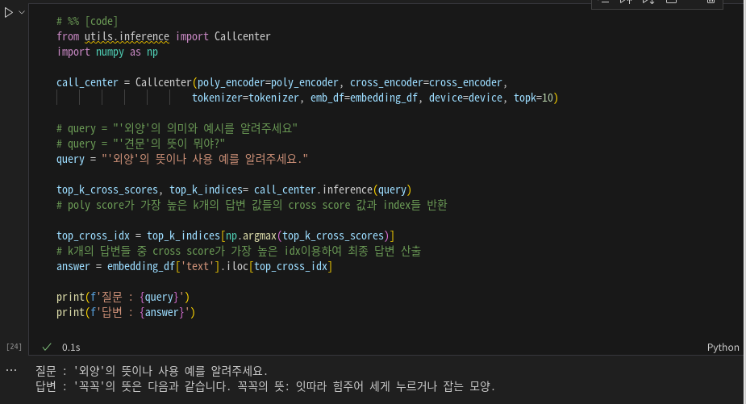
3. 프로젝트 수행 절차 및 방법 – 어휘 사전 챗봇
리트리벌(Retrieval) 방식 챗봇 학습
미리 만들어둔 답변 후보 중 적절한 문장을 검색해 사용
Poly-encoder, Cross-encoder 사용
다양한 어투로 질문을 받아도 바른 답을 내도록 100가지 형태로 변형하여 학습
결과
Notes:
적절한 문장을 선정하기 위해 poly-encoder와 Cross-encoder 사용한 리트리벌 방식의 챗봇을 먼저 학습해보았음.
사전 챗봇인 만큼 잘못된 뜻을 전달하면 치명적일 수 있다고 판단

Slide 37
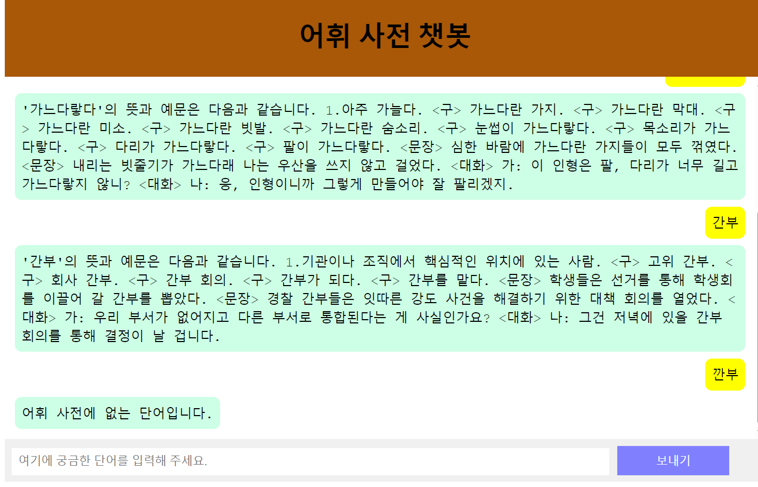
4. 프로젝트 수행 결과 – 어휘 사전 챗봇
Rule-based 챗봇
단어의 뜻과 예문의 정확성을 유지하기 위해 선정
Notes:
단어의 뜻과 예문의 정확성을 유지하기 위해 룰베이스드 챗봇으로 변경

Slide 38
OCR
트래커

Slide 39
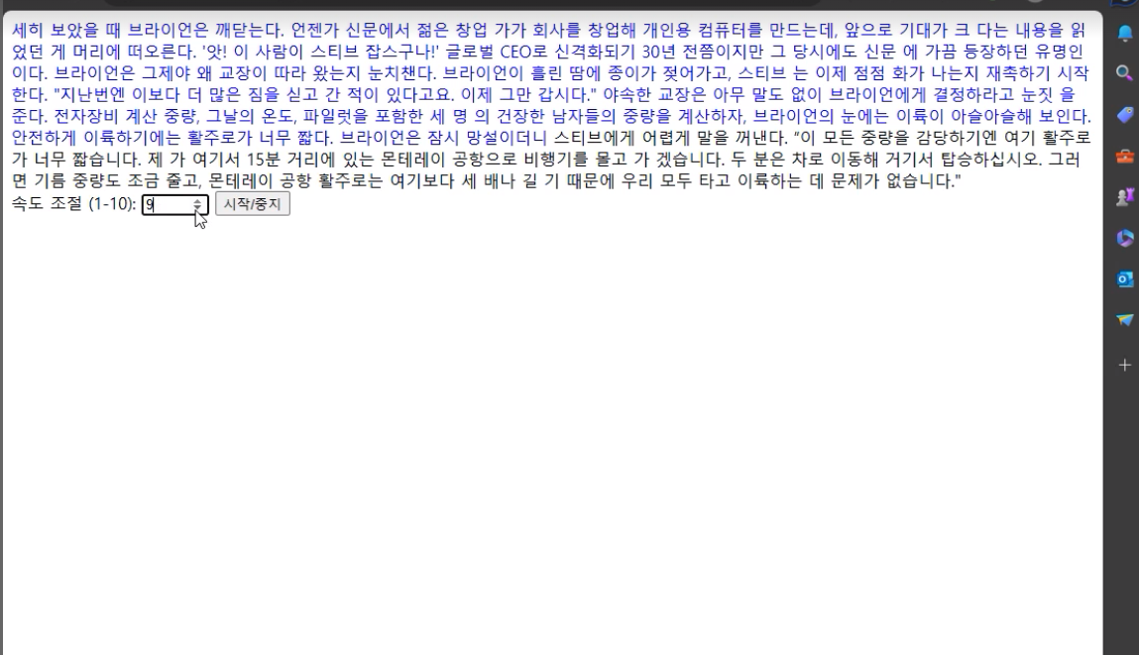
4. 프로젝트 수행 결과 – 트래커
텍스트 하이라이트 기능
Flask 기반의 python, java script 코드 활용
단어별 색상 변화를 통해 하이라이트 진행
읽은 곳 놓치더라도 색상의 차이로 독서 재개 가능
속도 조절, 일시 중지 버튼을 통해 사용자가 원하는 속도로 읽다가 필요 시 멈췄다가 재시작
Notes:
flask 기반의 java 코드를 활용하여 OCR로 추출된 텍스트를 단어별 색상 변화를 통해 하이라이트를 진행하였다. 사용자가 어디까지 읽었는지 놓치더라도 색상의 차이를 통해 이어서 독서를 재개할 수 있으며, 속도 조절, 일시 중지 버튼을 통해 사용자가 원하는 속도로 읽을 수 있고 언제든지 멈췄다가 재시작이 가능하다.
*분량상 필요 시 트래커 기능이나 코드에 대한 설명 한 슬라이드 더 추가

Slide 40
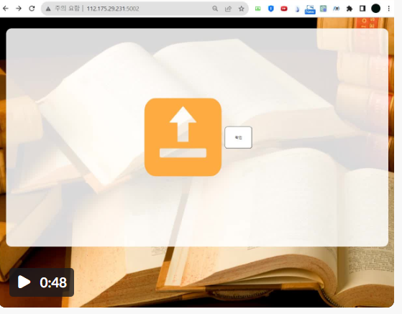
4. 프로젝트 수행 최종 결과
시연 영상
Notes:
전체 태스크를 포함한 서빙된 상태의 최종 구현 설명

Slide 41
5. 자체 평가 의견
기존 서비스들의 한계점을 개선해 다양한 사용자 계층을 타겟으로 하여 원하는 글로 독서할 수 있도록 도울 수 있는 점이 좋았다.
OCR 학습 부진 시 더 다양한 데이터, 한 번에 보는 데이터 양을 늘리니 학습이 더 잘되는 것을 알게 되었다. 장문의 글을 OCR 하는 모델이 API 밖에 없던 이유가 많은 자원과 데이터, 시간이 필요했기 때문임을 체감했다.
플라스크에 프로젝트를 구축하고 원하는 레이아웃대로 챗봇 기능을 넣는 것이 프로젝트가 요구한대로 잘 진행되어서 좋았다.
텍스트 하이라이트에 더해 웹캠을 이용하여 독자 시선추적(eye-tracking) 기능으로 집중도를 확인하는 기능에 시간을 많이 쏟았는데, 구현하지 못한 점이 아쉽다.
선정했던 번역 모델이 파인 튜닝을 했음에도 실제로 사용할 수 있는 성능이 나오지 않아 프로젝트에 넣지 못해 아쉬웠다.
이후 청각 정보도 활용할 수 있도록 TTS 기술을 활용하여 오디오북으로 시각 기능이 약한 분들에게 도움을 드리거나, STT 기술로 음독을 통한 독서 효과를 제공할 수 있을 것이라 기대한다.

Slide 42
감사합니다!

